Slide 1

Presentación actas y acuerdos
Reunión CNO 766
3 de octubre de 2024

Slide 2
Actas

Slide 3
    ACTA 758: Publicada para comentarios el 2 de septiembre. Comentarios de PROELECTRICA, AIR-E, XM, EPM e ISAGEN.
    ACTA 759: Publicada para comentarios el 3 de septiembre. Comentarios de PROELECTRICA, EPM e ISAGEN.
    ACTA 762: Publicada para comentarios el 30 de septiembre. Comentarios de ISAGEN, EPM, PROELECTRICA.
    ACTA 763: Publicada para comentarios el 30 de septiembre. Comentarios de ISAGEN, EPM y PROELECTRICA.
    ACTA 764: Publicada para comentarios el 1 de octubre. Comentarios de XM, ISAGEN,PROELECTRICA.
    ACTA 765. Publicada para comentarios el 2 de octubre.
Actas pendientes

Slide 4
Acuerdos

Slide 5
Por el cual se aprueba la incorporación de un cambio de los parámetros de los sistemas de control de velocidad de la unidad Tasajero 1
Cumplimiento: Acuerdos 1585, 1825
Concepto: Subcomité de Controles
Recomendación: Comité de Operación

Slide 6
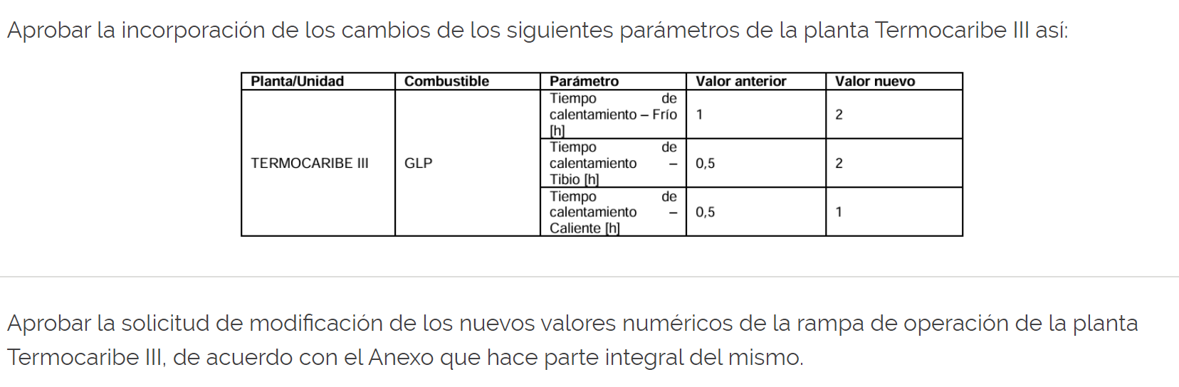
Por el cual se aprueba la actualización de los parámetros tiempos de calentamiento y los valores numéricos de las rampas de la planta Termocaribe III
Cumplimiento: Acuerdo 1585
Concepto: Subcomité de Plantas
Recomendación: Comité de Operación

Slide 7
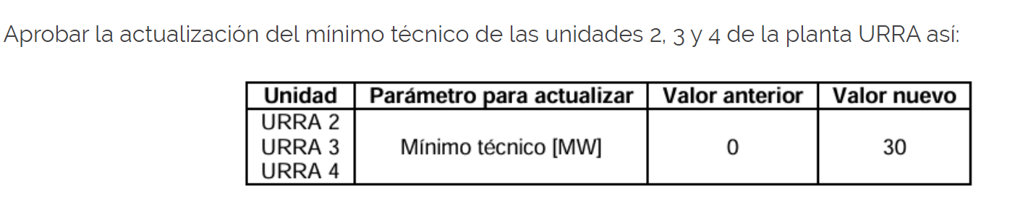
Por el cual se aprueba la modificación del mínimo técnico de las unidades 2, 3 y 4 de la planta de generación Urrá
Cumplimiento: Acuerdo 1585
Concepto: Subcomité de Plantas
Recomendación: Comité de Operación

Slide 8
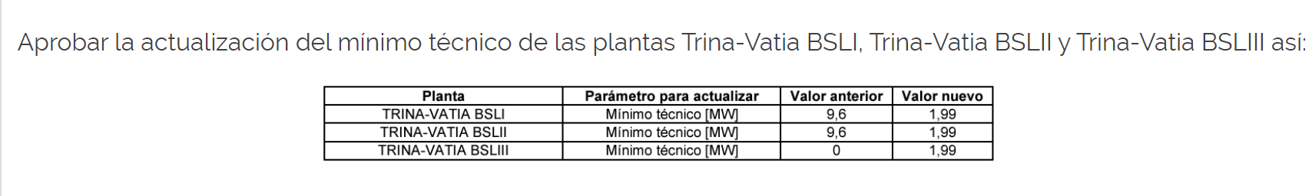
Por el cual se aprueba la modificación del mínimo técnico de las plantas Trina-Vatia BSLI, Trina-Vatia BSLII y Trina-Vatia BSLIII
Cumplimiento: Acuerdo 1585
Concepto: Subcomité de Plantas
Recomendación: Comité de Operación

Slide 9
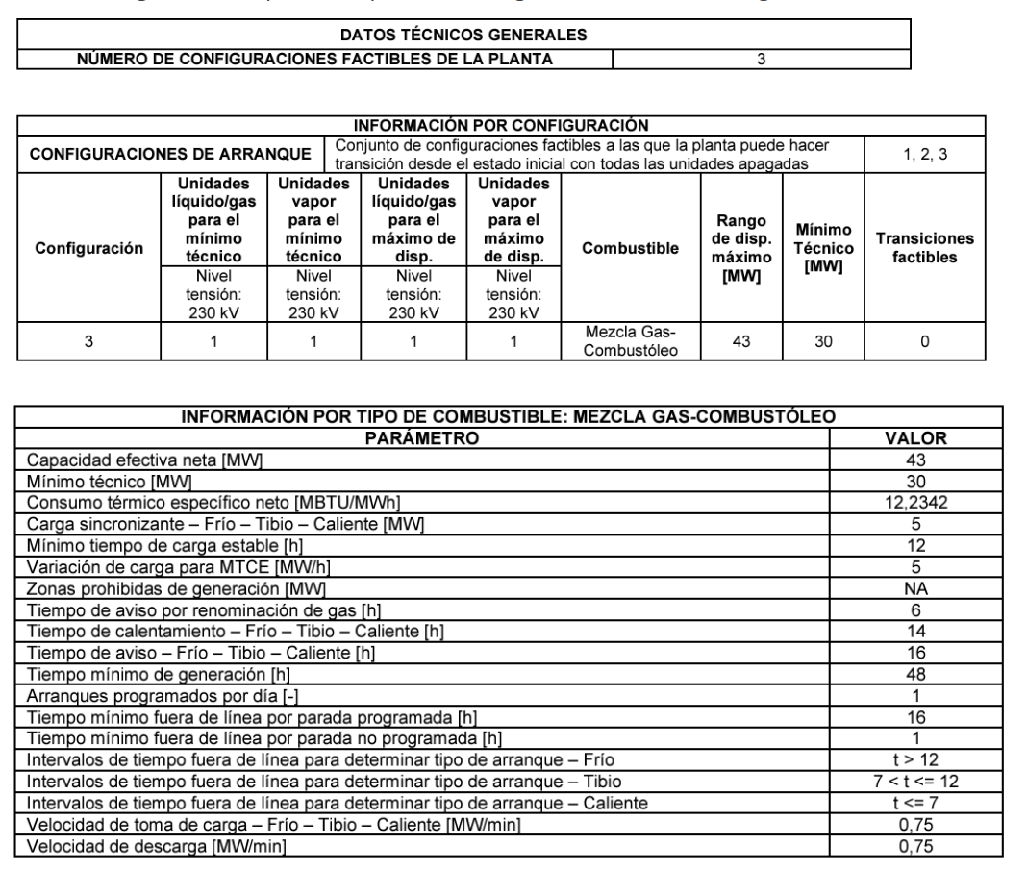
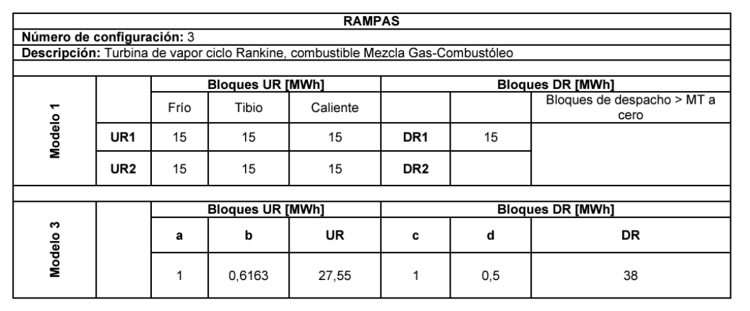
Por el cual se aprueba la adición de la configuración 3 de la planta Cartagena 2
Cumplimiento: Acuerdo 1585
Concepto: Subcomité de Plantas
Recomendación: Comité de Operación

Slide 10
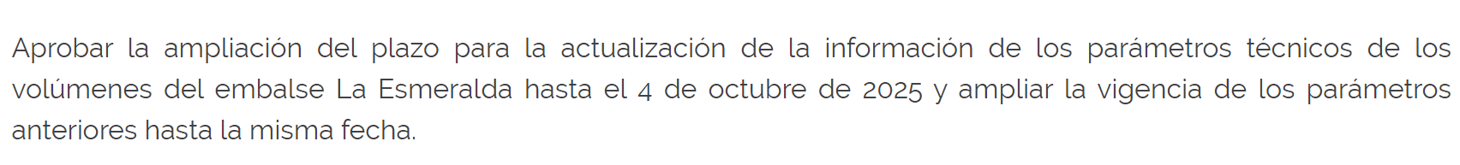
Por el cual se aprueba ampliación del plazo para la actualización de la información de unos parámetros técnicos de los volúmenes del embalse La Esmeralda
Cumplimiento: Acuerdos 565. 1287, 1585, 1861
Concepto: SURER
Recomendación: Comité de Operación

Slide 11
Gracias

